Slide 1
Раст на скелетот 1
Што знаеме?

Slide 2
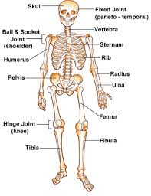
Што е скелет?

Slide 3
Скелет е цврста рамка составена од коски.

Slide 4
Што се коските?
Коските се цврсти органи кои се дел од внатрешниот скелет на 'рбетниците.

Slide 5
Како се групирани коските на скелетот?
Коските се групирани во 3 групи:
-коски на главата
-коски на трупот
-коски на рацете и нозете

Slide 6
Колку коски има на телото на бебето а колку на телото на возрасен човек?

Slide 7
Човечкиот скелет е составен од 206 коски, овој број е променлив во зависност од поединецот и возраста – новороденчињата имаат околу 270 коски од кои дел подоцна се спојуваат.

Slide 8
Која е функцијата на скелетот?
Улогата на скелетот е да:
-Го држи телото исправено.
-Ги штити внатрешните органи од повреди.
- Му помага на телото во движењето.

Slide 9
Какви можат да бидат коскитеспоред формата?
Коските можат да бидат :
-цефчести и поврзани со зглобови
-плочести и поврзани со шевови

Slide 10
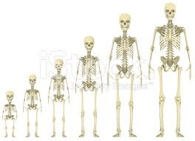
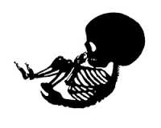
Што мислите дали коските растат?

Slide 11
Од сликте можеме да заклучиме дека коските растат.

Slide 12
Како растат коските?
Како што расте телото така растат и коските. Кај бебето коските се мали. Како тоа расте така растат и неговите коски.

Slide 13
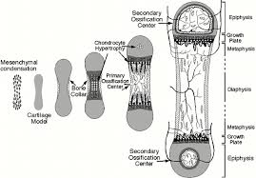
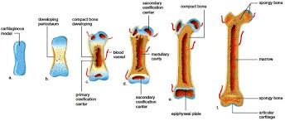
На сликата е прикажан растот на една коска.

Slide 14
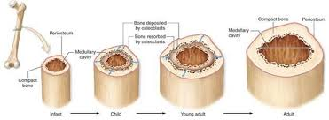

Slide 15
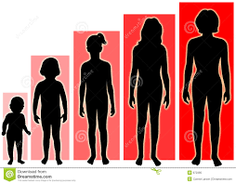
Значи како расте телото така растат и коските.

Slide 16
Сега имате за задача да ја измерите должината на коските на една рака и една нога на најниското и највисокото другарче во групата според барањата во табелата.

Slide 17
Мерење на должина на коските-упатства
Измерете ја должината на надлактицата почнувајќи од зглобот на рамото до зглобот на лактот.
Измерете ја должината на коската на полактицата почнувајќи од зглобот на лактот до зглобот на шаката.
Измерете ја должината на бутната коска од карлицата до коленото.
Измерете ја должината на потколеницата почнувајќи од коленото до скочниот зглоб (зглобот на стапалото)
Претставете ги податоците во табела.

